Slide 1
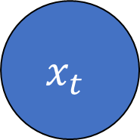
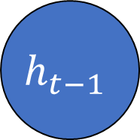
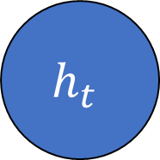
$$h_{t−1}$$
$$h_{t}$$
Linear
+
tanh
Linear
RNN Cell
$$x_{t}$$

Slide 2
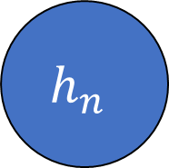

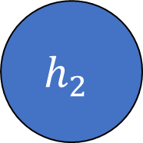
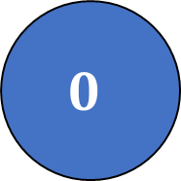
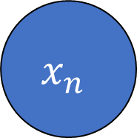
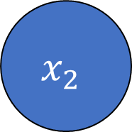
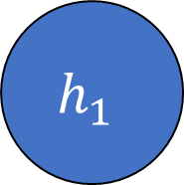
$$h_{1}$$
$$h_{2}$$
$$h_{n}$$
$$0$$
RNN Cell
RNN Cell
…
RNN Cell
$$x_{1}$$
$$x_{2}$$
$$x_{n}$$

Slide 3
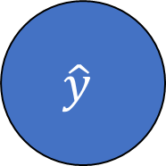
$$\hat{y}$$
Linear
$$0$$
RNN Cell
RNN Cell
…
RNN Cell
$$x_{1}$$
$$x_{2}$$
$$x_{n}$$

